Slide 1
Structure machine
Ch1. Introduction aux systèmes numériques

Slide 2
Plan de la présentation
1. Opérations logiques de base
2. Fonctions logiques de base
3. Circuits intégrés numériques
3.1. Circuit intégré (CI)
3.2. Boîtiers de CI (classification selon le principe de montage sur circuit imprimé)
3.3. Numérotage des broches
3.4. Classification de complexité des CI (suite)
3.5. Technologies de CI

Slide 3
1. Opérations logiques de base
Une proposition et les conditions
Si « L’ampoule n’est pas brûlée » et « L’interrupteur est en marche » ➔« La
lumière est allumée »
Une proposition peut être vraie ou fausse
La logique (domaine de raisonnement humain permettant de déterminer qu’une
proposition donnée est vrai ou fausse (lorsque certaines conditions sont vraies))
Combinaison de plusieurs propositions ➔ une fonction logique
George Boole (1850) ➔ L'algèbre booléenne

Slide 4
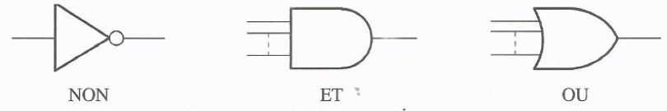
1. Opérations logiques de base (suite)
Circuit numérique utilisé dans l’implantation de fonctions logiques ➔ Circuit logique
Circuits logiques ➔ Système numérique (ordinateur)
Opérations logiques de base (⬅➔ fonction logique)
  NON
  ET
  OU
Symboles standards des opérations logiques de base
  Les entrées (⬅➔ conditions)
  Les sorties (⬅➔ propositions)

Slide 5
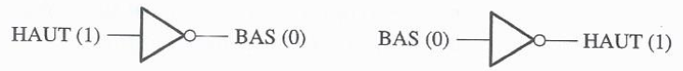
1. Opérations logiques de base (suite)
Circuit qui réalise une opération logique spécifique ➔ Porte logique (porte NON,
porte ET, porte OU)
  Entrée vraie (condition vraie) ⬅➔ niveau HAUT
  Entrée fausse (condition fausse) ⬅➔ niveau BAS
Opération logique NON ➔ Inverseur (porte logique)

Slide 6
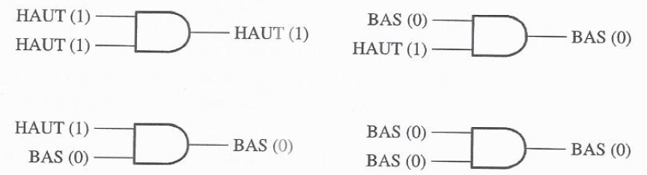
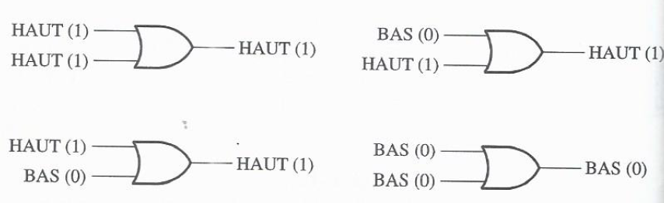
1. Opérations logiques de base (suite)
Opération logique ET ➔ Porte ET (porte logique)
Opération logique OU ➔ Porte OU (porte logique)

Slide 7
2. Fonctions logiques de base
Combinaison de portes logiques ➔ Circuit logique complexe
Combinaison des opérations logiques de base (⬅➔ fonction logique)
Fonctions logiques de base
  Comparaison
  Arithmétique
  Conversion de code
  Codage
  Décodage
  Sélection des données
  Stockage
  Comptage

Slide 8
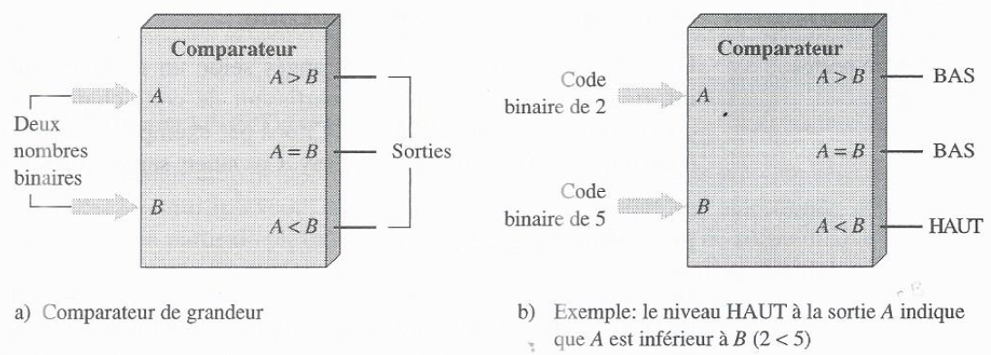
2. Fonctions logiques de base (comparaison)
Comparaison ➔ Comparateur

Slide 9
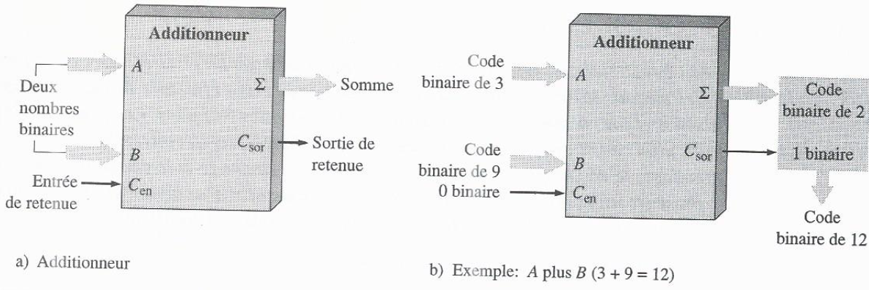
2. Fonctions logiques de base (Fonctions arithmétiques)
Addition➔ Additionneur

Slide 10
2. Fonctions logiques de base (Fonctions arithmétiques (suite))
Soustraction ➔ Soustracteur
Nombre binaire
A
Différence
Nombre binaire
B
Entrée d’emprunt
Sortie d’emprunt

Slide 11
2. Fonctions logiques de base (Fonctions arithmétiques (suite))
Multiplication ➔ Multiplicateur
Nombre binaire
A
Produit
Nombre binaire
B
Multiplication = Addition + Décalage de position de produits ➔ La multiplication
peut être réalisée par un additionneur + autres circuits
Division ➔ Diviseur (2 entrées & 2 sorties (quotient + reste))
Division = Soustraction + Comparaison + Décalage ➔ La division peut être
réalisée par un soustracteur + autres circuits

Slide 12
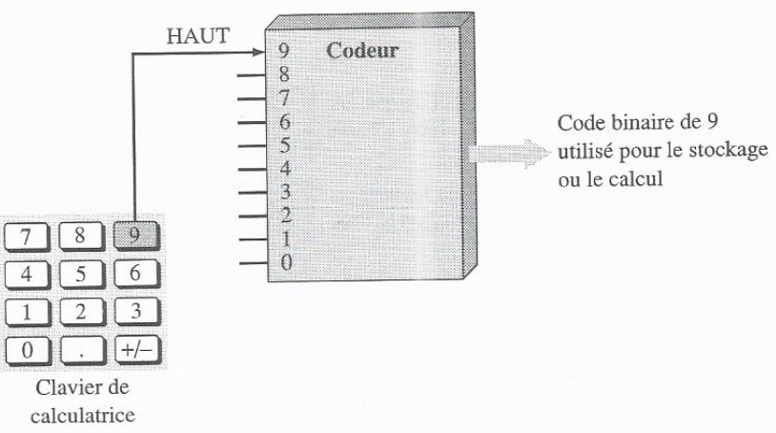
2. Fonctions logiques de base (codage)
Codage (conversion d’une information (nombre décimal ou caractère d’alphabet ) en forme codée (binaire)) ➔ Codeur

Slide 13
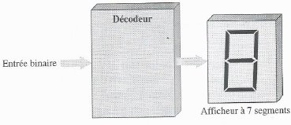
2. Fonctions logiques de base (décodage)
Décodage ➔ décodeur (conversion d’une information codée (binaire) en forme non codée)
Décodeur effectuant la conversion d'un code binaire sur un afficheur à sept segments

Slide 14
2. Fonctions logiques de base (Sélection des données)
Sélection des données ➔ Multiplexeur & démultiplexeur
Multiplexeur (plusieurs entrées ➔ sortie) (comme un commutateur électronique connectant séquentiellement chacune des lignes d'entrée à la ligne de sortie)
Démultiplexeur (une entrée ➔ plusieurs lignes de sortie selon une chronologie spécifique)
Multiplexeur & démultiplexeur ➔ Transmission des données à distance

Slide 15
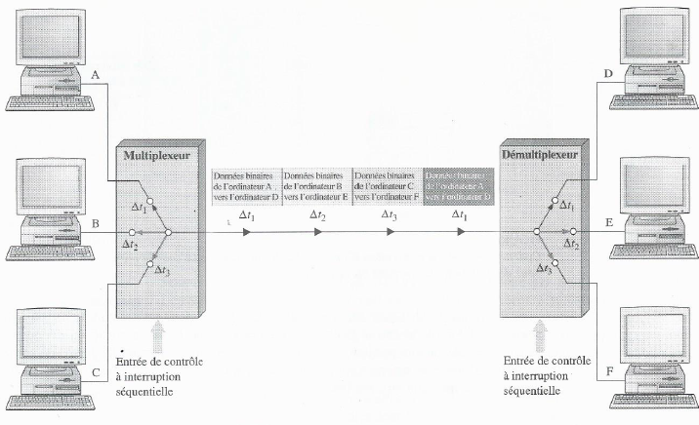
2. Fonctions logiques de base (Sélection des données(suite))
Multiplexage par répartition du temps

Slide 16
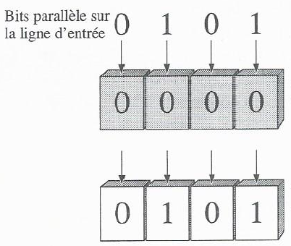
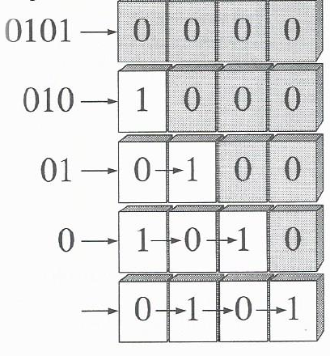
2. Fonctions logiques de base (Stockage des données)
Stockage ➔ unité de stockage
Bascule (circuit logique bistable dont la sortie indique quel bit est en cours de stockage)
Registre (à décalage) (combinaison de bascules) ➔ Stockage d’un groupe de bits
Décalage des bits (d’une position à une autre)
Registre (à décalage) (combinaison de bascules) ➔ Décalage des bits (d’une position à une autre)
Registre à décalage
en série
Registre à décalage
en parallèle

Slide 17
4. Fonctions logiques de base (Stockage des données (suite))
Mémoires à semi-conducteurs (stockage des grandes quantités de bits)
  Mémoire morte (ROM)
  Mémoire vive (RAM)
  Mémoire cache (antémémoire ou mémoire tampon)
  Bascule à semi-conducteur
  Registre qui consiste en des bascules à semi-conducteurs
Mémoires magnétiques ➔ Stockage en masse de données binaires
  Disquettes
  Disque dur
  Disque optique (Il utilise des faisceaux laser pour stocker et récupérer des
  données)
  Ruban magnétique

Slide 18
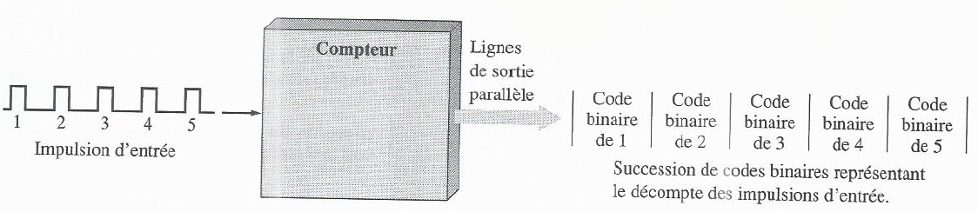
2. Fonctions logiques de base (Comptage)
Comptage ➔ Compteur (compter des événements)
Un compteur est composé d’une mémoire (à base de bascules)

Slide 19
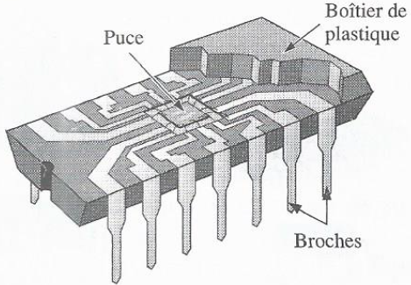
3. Circuits intégrés numériques
3.1. Circuit intégré (CI)
Circuit intégré (CI) (circuit électronique entièrement construit sur une même puce
de Si)
CI (avantages)
  Taille
  Fiabilité
  Coût
  Consommation (électrique)
Vue en coupe d’un type de boîtier de CI
montrant le montage de la puce
et les connexions vers les broches d’entrée et de sortie

Slide 20
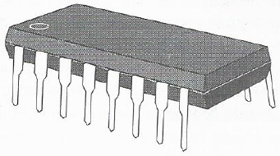
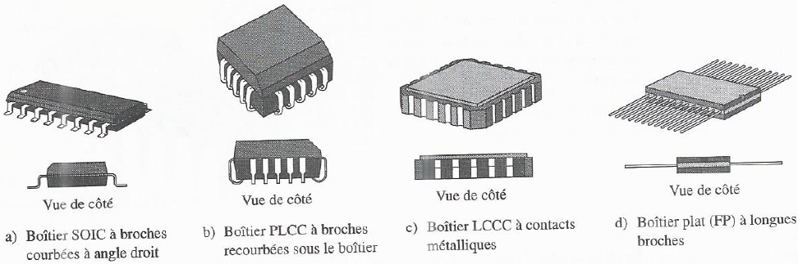
3. Circuits intégrés numériques
3.2. Boîtiers de CI (classification selon le principe de montage sur circuit imprimé)
Circuits intégrés à montage par insertion
Boîtier à double ligne (DIP)
Circuits intégrés à montage en surface (Surface-Mount Technology SMT)

Slide 21
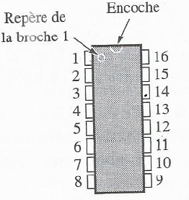
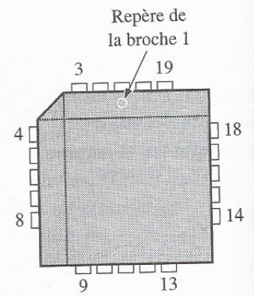
3. Circuits intégrés numériques
3.3. Numérotage des broches
DIP + SOIC + FP
PLCC + LCCC

Slide 22
3. Circuits intégrés numériques
3.4. Classification de complexité des CI
Intégration à petite échelle (Small Scale Integration (SSI)) (nombre de portes
logiques équivalentes < 12)
  Portes logique de base
  Bascules
Intégration à moyenne échelle (Medium SI (MSI)) (12 ≤ nombre de portes
logiques équivalentes ≤ 99)
  Codeurs
  Décodeurs
  Compteurs
  Registres
  Multiplexeur
  Circuit arithmétiques
  Petites mémoires

Slide 23
3. Circuits intégrés numériques
3.4. Classification de complexité des CI (suite)
Intégration à grande échelle (Large SI (LSI)) (100 ≤ nombre de portes logiques
équivalentes ≤ 9999)
  Mémoires
Intégration à très grande échelle (Very LSI (VLSI)) (10000 ≤ nombre de portes
logique équivalentes ≤ 99999)
Intégration à ultra grande échelle (Ultra LSI) (nombre de portes logiques
équivalentes ≥ 100000)
  Très grande mémoire
  Microprocesseurs puissants

Slide 24
3. Circuits intégrés numériques
3.5. Technologies de CI
Technologies de CI à base de transistors bi-polaires
  TTL (Transistor-Transistor Logic) (logique transistor-transistor)
  ECL (Emitter Coupled Logic) (logique à couplage par l'émetteur)
Technologie à base de transistors à effet de champ à SC-Métal-Oxyde (MOSFET)
  CMOS (MOS complémentaire)
  NMOS (MOS ) canal N
Technologie TTL ➔ SSI et MSI
CMOS ou NMOS ➔ SSI et MSI et LSI et VLSI et ULSI

